Slide 1
Masters taal- en letterkunde
Infosessie 30 april 2019

Slide 2
Vervolgtrajecten na bachelor ‘Taal- en Letterkunde: Twee Talen’
Master taal- en letterkunde
traject twee talen
traject één taal
Educatieve Master in de taal- en letterkunde (2 jaar)
Twee talen
Master in de historische taal- en letterkunde
Master in de vergelijkende moderne letterkunde
(na de Master) Verkorte Educatieve Master in de taal- en letterkunde

Slide 3
Vergelijkende tabel
 | Profiel | Sterke troef
TL 2T | Taal- en letterkunde 2 Talen | Verderzetten Bachelor Eigen profilering taalkunde/letterkunde Professionalisering via keuzeruimte
TL 1T | Taal- en letterkunde 1 Taal | Sterk profiel in 1 taal Zowel taalkunde als letterkunde Eigen profilering taalkunde/letterkunde Professionalisering via keuzeruimte
EDUMA | “Leraar met meer” Sterke talencomponent Integratie met leraarschap | Spreiding van de leraarcompetenties Grote keuzeruimte
HTL | Historische interesse Taalkunde of letterkunde | Stage Eigen profilering taalkunde/letterkunde Profilering: Onderzoek of Professioneel
VML | Moderne letterkunde Vlaams cultureel-literaire landschap | Theorie en praktijk Stage

Slide 4
Vergelijkende tabel
 | Stp | Taalvakken | Algemene vakken | Keuzevakken | Masterproef | Stage
TL 2T | 60 | 2x 15 stp per taal | - | 15 stp | 15 stp | -
TL 1T | 60 | 30 stp 1 taal | - | 15 stp | 15 stp | -
EDUMA | 120 | 2x 20 stp per taal 2x 6 stp taaldidactiek | 12 stp | 20 stp | 24 stp (6 + 19 stp) | 2x 6 stp leraarstage
HTL | 60 | 15 stp | 10 stp | 10 stp | 15 stp | 10 stp
VML | 60 | 10 à 20 stp | 15 stp | 0 à 10 stp | 15 stp | 10 stp

Slide 5
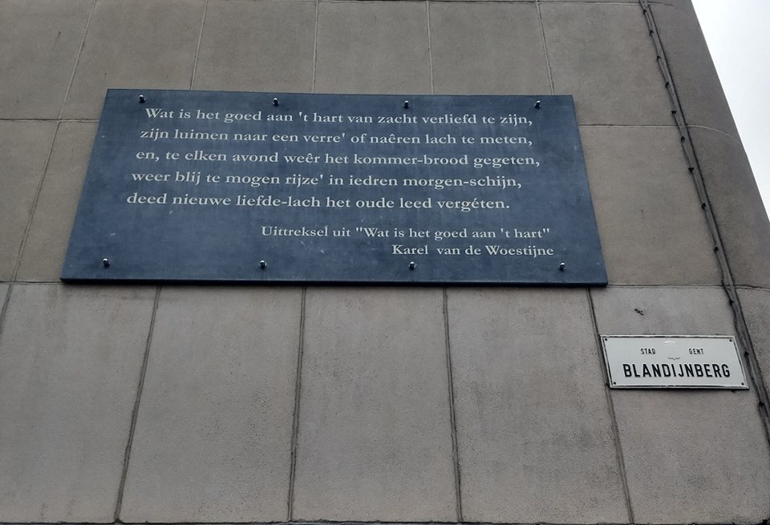
I. Master Taal- en letterkunde

Slide 6
Traject twee talen
29 afstudeerrichtingen met twee talen:
Nederlands-Duits, Nederlands-Engels, Nederlands-Frans, Nederlands-Grieks, Nederlands-Italiaans, Nederlands-Latijn, Nederlands-Scandinavistiek, Nederlands-Spaans, Frans-Duits, Frans-Engels, Frans-Grieks, Frans-Italiaans, Frans-Latijn, Frans-Scandinavistiek, Frans-Spaans, Engels-Duits, Engels-Grieks, Engels-Italiaans, Engels-Latijn, Engels-Scandinavistiek, Engels-Spaans, Duits-Grieks, Duits-Italiaans, Duits-Scandinavistiek, Duits-Spaans, Latijn-Grieks, Latijn-Italiaans, Latijn-Scandinavistiek, Latijn-Spaans

Slide 7
Eén taal/talengroep
8 afstudeerrichtingen met één traject:
Nederlands, Frans, Engels, Duits, Scandinavistiek, Latijn, Grieks, Iberoromaanse talen
Niet: Italiaans

Slide 8
Opbouw programma
Totaal: 60 ECTS
Twee talen:
taalspecifieke vakken: 2x 15 stp per taal
keuzevakken: 15 stp
masterproef: 15 stp
Eén taal:
taalspecifieke vakken: 30 stp
keuzevakken: 15 stp
masterproef: 15 stp

Slide 9
Aantal vakken
 | Aantal vakken
Duits | 7
Engels | 12
Frans | 7
Grieks | 5
Italiaans | 4
Latijn | 4
Nederlands | 11
Spaans | 4 + 3
Portugees | 2
Scandinavistiek | 4

Slide 10
Keuzeregels voor taalvakken
Keuzeregels verschillen
per taal
per master
Meer uitleg in de infobrochure:
www.taalenletterkunde.ugent.be/master

Slide 11
15 stp Keuzevakken: profilering en professionalisering
1. Traject Onderzoek
Aansluitend bij discipline masterproef
Theoretische vorming in taalkunde/letterkunde
Onderzoeksproject
Wetenschappelijke activiteit
Onderzoeksgroep
Voorbereiden beursaanvraag
Vrij keuzevak

Slide 12
15 stp Keuzevakken
2. Traject Vrije Keuze
Een selectie van vakken uit het onderzoekstraject
Bijkomende vakken van de talen uit het masterprogramma
Verderzetten van het gekozen traject uit de bachelor
Verder afwerken aanlooptraject naar aanvullende master
Nieuw traject uit de bachelor
Samengesteld traject: volledig vrij kiezen
Uit programma’s UGent
NIET: Educatieve vakken

Slide 13
15 stp Keuzevakken
2. Traject Vrije Keuze
NIET:
Educatieve vakken
Vakken uit de master-na-masters (Bvb. Advanced Studies in Linguistics, …)
Taalvakken uit de opleiding economie
Vakken van het UCT
Specifieke taalvakken uit de toegepaste taalkunde

Slide 14
Universiteitsbrede keuzevakken
Als vrij keuzevak mag je ook kiezen voor de universiteitsbrede keuzevakken. Deze worden apart opgelijst in de studiegids. Let wel: deze vakken bedragen 3 studiepunten. Als je er een opneemt als keuzevak, dan moet je nog een ander keuzevak van minstens 3 studiepunten erbij nemen.
Interessant voor onze opleiding: Wetenschappelijk Engels, Leer Ondernemen, Coaching en diversiteit

Slide 15
BA 3: optietraject keuze
Maar:
geen vakken lerarenopleiding
geen vakken uit de Master

Slide 16
Masterproef
1. Beschikken over een gevorderd begrip van en inzicht in de wetenschappelijke disciplinaire kennis van het vakgebied in het algemeen en van de afstudeerrichting in het bijzonder.
2. Een probleem in wetenschappelijke termen formuleren en doorlichten.
3. LITERATUUR: Wetenschappelijke teksten uit het vakgebied kunnen verzamelen, kritisch analyseren, synthetiseren en integreren in het eigen onderzoek.
4. METHODE: Onderzoeksmethoden en -technieken zelfstandig kunnen toepassen op een gevorderd niveau.
5. COMMUNICATIE: Over het eigen onderzoek kunnen communiceren met vakgenoten, zowel schriftelijk als mondeling.
6. De attitude hebben om een bijdrage te leveren tot de wetenschappelijk kennis.
7. DEONTOLOGIE: Inzicht hebben in de wetenschappelijke integriteit (plagiaat, correct gebruik van referenties, ethische dimensies van wetenschappelijk onderzoek).

Slide 17
Masterproef
15 stp
ca. 20 000 woorden (zonder bibliografie en bijlagen)
Zelfstandig onderzoek
Overleg promotor essentieel !
Promotor uit de opleiding
Co-promotor kan van andere opleiding/universiteit zijn
Bachelorpaper mag als basis gebruikt worden, maar dient verder uitgediept en aangevuld te worden >> geen hoofdstuk van de masterproef

Slide 18
Masterproef
Onderwerp en promotor vastleggen tegen begin november
Concrete info volgt via Minerva
Meer info en mogelijke onderwerpen:
http://www.schrijven.ugent.be
Scriptiemarkt 8 mei, 10-13u

Slide 19
Masterproef Vademecum
Zie Minervasite Masterproef
Verwachtingen
Tijdspad
Checklist

Slide 20
Evaluatie Masterproef
1. Evaluatie van het product (80%)
Drie leescommissarissen:
Evaluatieformulier (zie vademecum)
Verslagen van commissarissen
2. Mondelinge verdediging (20%)
Einde juni of augustus
15 min. vragen en discussie
Taalvaardigheid: C1-niveau is randvoorwaarde om te slagen voor masterproef !

Slide 21
II. Educatieve master of science in de talen – afstudeerrichting taal- en letterkunde

Slide 22
Spreiding en integratie
Spreiding leraarcompetenties over 2 jaar
Spreiding taalvakken over 2 jaar
Herschikking inhoud van de SLO
Beter geïntegreerd op stage + reflectie
Extra: Onderzoekscompetenties op het vlak van vakdidactiek
Extra thema’s: Diversiteit, Meertaligheid, Leren & Instructie, klasmanagement, Grootstedelijkheid

Slide 23
Spreiding en integratie
 | Taal 1 | Taal 2 | Keuze | Masterproef | Vakdidactiek Taal 1/ Taal2 | Stage Taal 1/Taal2 | Algemene vakken leraarschap
Jaar 1 | 10 | 10 | 15 | 5 | 3+3 | 3+3 | 8
Jaar 2 | 10 | 10 | 5 | 19 | 3+3 | 3+3 | 4

Slide 24
Tweejarige master
Zichtbaar in Studiegids: 3 mei
120 studiepunten: Theoretisch verdeeld in:
75 stp ‘Component Domein’
= 60 stp vakken + 15 stp masterproef
45 stp ‘Component Leraar’
= 36 stp vakken + 9 stp masterproef

Slide 25
Component domein: taalvakken
2x 20 stp per taal
10 stp per jaar
Keuzeregels per taal
Jaar 1 of 2
Afstemmen op component leraar

Slide 26
Component domein: keuzevakken
1. Educatief traject bachelor inhalen
2. Taal, literatuur en onderwijs
3. Extra vakken leraarschap, o.a. PAV en CLIL
4. Ondersteunende vakken NT2
5. Taalwetenschap
6. Literatuurwetenschap
7. Klassieke traditie
8. Vrije keuze

Slide 27
Verdeling keuzevakken
Jaar 1: 15 stp
Jaar 2: 5 stp
Puzzelwerk lessenroosters !

Slide 28
Component leraar (36 stp)
3 algemene vakken (12 stp)
Psychologie van de adolescentie (Jaar 1)
Klasmanagement en reflectie (Jaar 1)
De leraar binnen school en maatschappij (Jaar 2)
Vakdidactieken (12 stp)
6 stp per taal:
Vakdidactiek A (Jaar 1)
Vakdidactiek B (Jaar 2)

Slide 29
Vakdidactieken / stages taal
Stage (12 stp)
6 stp per taal:
Stage A (Jaar 1)
Stage B (Jaar 2)
In totaal 45u stage
Bepalingen mbt onderwijscontext en activiteiten

Slide 30
NIEUW: Vakdidactiek NT2
Nederlands als niet thuistaal
Vakdidactiek A en Stage A (Jaar 1)
Vakdidactiek B en Stage B (Jaar 2)
+ Ondersteunende keuzemodule Nederlands voor studenten die geen Nederlands studeren

Slide 31
Masterproef
Masterproef 24 stp
Theoretisch 15 stp domein + 9 stp leraar
Praktisch: 5 stp Jaar 1 + 19 stp Jaar 2
Taal- of letterkunde
Educatieve component:
A. Educatief onderwerp, vakdidactisch onderzoek
B. Domein masterproef + educatieve vertaalslag

Slide 32
Jaar 1: masterproef I
Onderzoeksopzet: onderzoeksvraag en methodologie
Literatuuronderzoek
Eerste hoofdstukken van de masterproef

Slide 33
Jaar 2: masterproef II
Onderzoeksopzet uitvoeren
Masterproef ca. 30000 woorden

Slide 34
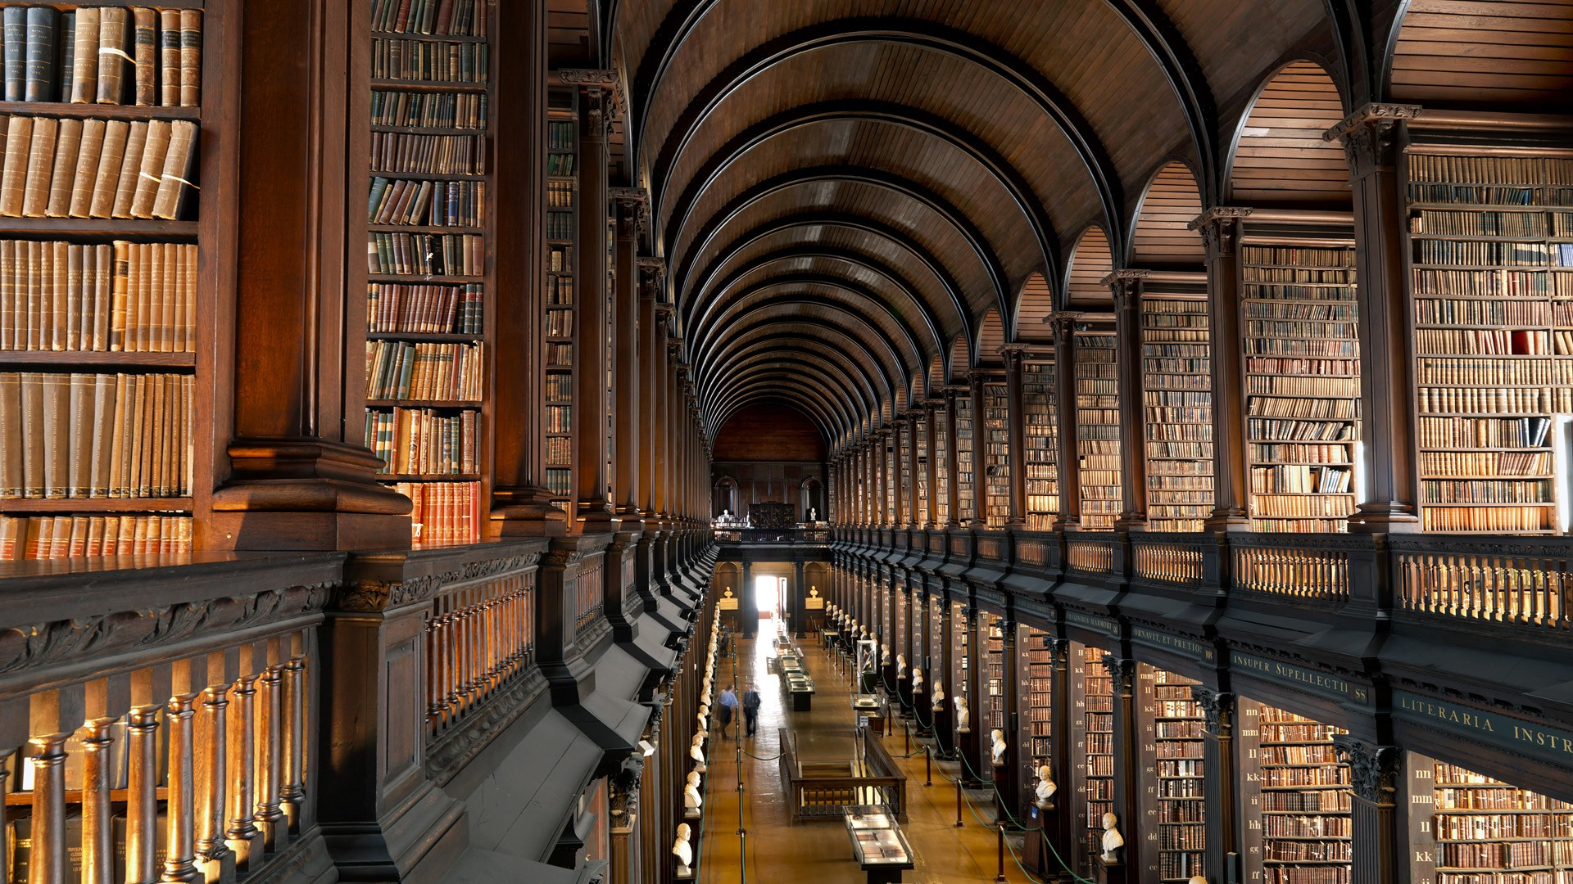
III. Historische taal- en letterkunde

Slide 35
Opbouw programma
4 componenten:
2 verplichte vakken [10 ECTS]
5 keuzevakken [25 ECTS]
stage [10 ECTS]
masterproef [15 ECTS]
soepele keuzeregels en combinatiemogelijkheden van vakken

Slide 36
Opbouw programma
2 verplichte vakken [ENG]:
Boekgeschiedenis: introductie op de materiële overlevering van teksten, van de Oudheid tot de Franse Revolutie [5 ECTS]
Onderzoeksproject: verdere uitdieping van aspecten die in het scriptieonderzoek niet of slechts zijdelings aan bod komen, onder leiding van een vrij te kiezen tutor; aanleggen van portfolio [5 ECTS]

Slide 37
Opbouw programma
5 keuzevakken:
Minstens 4 uit een aangeboden lijst van 36 vakken
3 taalvakken (historische taalkunde of letterkunde)
1 vak uit beperkte keuzelijst
Hoogstens 1 volledig vrij: uit het aanbod van de faculteit, van UGent (waaronder de universiteitsbrede keuzevakken) of van een andere universiteit van de Vlaamse Gemeenschap (na goedkeuring)

Slide 38
Opbouw programma
Voordelen aangeboden keuzevakken:
Grote vrijheid, niet (strikt) gebonden aan taal; mogelijkheid om vakken te kiezen uit andere taalgroepen, zoals ‘Gotisch’ of ‘Oudnederlands’
Grotere mogelijkheid om buiten taal- en letterkunde te kiezen

Slide 39
Opbouw programma
Stage:
25 werkdagen
Onderzoeksstage of professionele stage
Nota bene: wie zich voor (of tijdens) de zomervakantie voor de master HTL inschrijft, kan al voor het academiejaar de stage doen

Slide 40
Opbouw programma
Professionele stage:
Leidt tot een stageverslag
zelfstandig werk in een erfgoed- of aanverwante instelling in binnen- of buitenland, zoals Museum Plantin-Moretus (A’pen), KANTL (Gent), Brepols Publishers (Turnhout), Stadsbibliotheek (Brugge), Koninklijke Bibliotheek (Den Haag), UB (Leiden), Bibliothèque d’agglomération de Saint-Omer – Section Patrimoniale (lijst wordt aangeboden, ook eigen keuze mogelijk)

Slide 41
Opbouw programma
Onderzoeksstage:
Leidt tot een (voorstel van een) artikel
Mag niet samenvallen met voorstel van masterproef (wel verwant)
Begeleid door of aansluitend bij onderzoekers van UGent-onderzoeksgroepen zoals GIKS (Gents Instituut voor Klassieke Studies), H. Pirenne Institute for Medieval Studies, Sarton Centre for History of Science … (lijst wordt aangeboden, ook eigen keuze mogelijk)

Slide 42
Opbouw programma
Masterproef:
15 ECTS => ca. 20 000 woorden
3 beoordelaars, waarvan 1 extern
Mondelinge verdediging

Slide 43
IV. Vergelijkende moderne letterkunde

Slide 44
PROFIEL VAN DE OPLEIDING
De Master Vergelijkende Moderne Letterkunde is een opleiding waarin de student (1) wetenschappelijke kennis en vaardigheden aanleert met betrekking tot literatuur en literatuurwetenschap en (2) die kennis en vaardigheden in verband leert te brengen met de maatschappelijke werkelijkheid en het actuele literair-culturele bedrijf.
In tegenstelling tot de masteropleiding Taal- en Letterkunde, waarin ook taalkunde centraal staat, focust zij zich volledig op letterkundige kennis en vaardigheden. Deze masteropleiding heeft te maken met 'vergelijkende' letterkunde omdat zij (1) uitvoerig aandacht schenkt aan theoretische invalshoeken op literatuur; omdat zij (2) toepassing van theorie op concrete teksten stimuleert en ten slotte omdat (3) fenomenen uit verschillende taalspecifieke literaire tradities over de taalgrenzen heen worden bestudeerd. Zo onderscheidt ze zich andermaal van de masteropleiding Taal- en Letterkunde, waarin voornamelijk taalspecifieke literaire fenomenen bestudeerd worden. Deze masteropleiding heeft 'modern' in haar naam omdat zij scherp stelt op moderne en hedendaagse literaire fenomenen vanaf de negentiende eeuw. Zo onderscheidt ze zich van de master Historische Taal- en Letterkunde.

Slide 45
ALGEMENE VAKKEN
Verplicht:
Literatuur in het culturele veld
2 te kiezen uit:
Literatuur en maatschappij
Literatuur en kritiek [Nieuw vak]
Literatuur en interdisciplinariteit

Slide 46
LETTERKUNDIGE VAKKEN
Je bouwt voort op de talen uit je bachelor-opleiding en kiest hetzij uit beide hetzij uit een van beide ‘moderne’ letterkundige vakken voor ten minste 10 en maximaal 20 stp,
Als je maar voor 10 stp. letterkundige vakken kiest, kun je je curriculum aanvullen met keuzevakken uit het aanbod van de faculteit/universiteit als je daartoe toestemming krijgt van de examencommissie (link met masterproef of programma van de opleiding is voorwaarde)

Slide 47
Masterproef (15 stp)
15 stp, 20.000 woorden
géén mondelinge verdediging
WEL: presentatie stand van zaken einde semester 1

Slide 48
STAGE (10 stp)
Twee mogelijke trajecten > Onderzoeksstage (UGent of extern) > Professionele stage (extern)
Omvat > Stage zelf (200 uur, 25 werkdagen) > Stageverslag (60 uur, 5000 woorden) > Mondelinge stagepresentatie (ca. 12 minuten)

Slide 49
STAGE (10 stp)
Begeleiding: via gesprekken met stagebegeleider (en uiteraard op de stageplaats) > kennismakingsgesprek voor aanvang stage > tussentijds evaluatiegesprek halfweg Timing
> voorbereiding, administratie en afspraken: sem 1 > stage zelf + verslag + presentatie: sem 2

Slide 50
ONDERZOEKSSTAGE
stage kan aansluiten bij (maar nooit samenvallen met) masterproef > waar? - bij onderzoeksgroep aan de univ - bij externe instelling die zulke stages aanbiedt vb. VFL > academische vaardigheden: onderzoek!

Slide 51
PROFESSIONELE STAGE
Ervaring opdoen in literaire en culturele veld > link met masterproef is soms mogelijk, maar zeker niet altijd > nadruk op competenties en vaardigheden die noodzakelijk zijn in het werkveld > stageverslag: theoretische kennis (uit ‘Literatuur in het culturele veld’) koppelen aan praktijkkennis > waar?
- bij 1 van de instellingen opgelijst in het vademecum
- bij zelf voorgestelde stageplaats (overleg!)

Slide 52
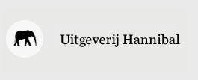
PROFESSIONELE STAGE

Slide 53
V. Het verkorTe educatieve traject

Slide 54
Voor studenten die al een masterdiploma (domein) hebben behaald.
Leggen de volledige leraarcomponent af in 1 jaar
15 stp bachelortraject
36 stp leraarcomponent
9 stp aanvullend vakdidactisch onderzoeksproject

Slide 55
De 60 stp leraarcomponent
18 stp algemene vakken
18 stp vakdidactiek
15 stp stage
9 stp educatieve masterproef
A. Nieuw vakdidactisch onderzoek
B. Educatieve vertaalslag van de masterproef in de domeinmaster

Slide 56
Meer info?
Infobrochures
http://www.taalenletterkunde.ugent.be/
Beschikbaar vanaf 11 juli

Slide 57
Scriptiemarkt
Woensdag 8 mei
10-13u
Atrium Faculteitsbibliotheek

